Slide 1

고대 국가의 탄생
3조
유지연, 정수연 이주형, 김태영

Slide 2
목차
아스카 시대의 탄생과 정치
아스카 시대의 문화
헤이안시대의 문화
헤이안 시대의 탄생과 정치

Slide 3
아스카 시대 (1)
21501749
유지연

Slide 4

아스카 시대의
탄생
아스카 시대의
정치
아스카 시대의
멸망

Slide 5
아스카 시대의 탄생
1

Slide 6

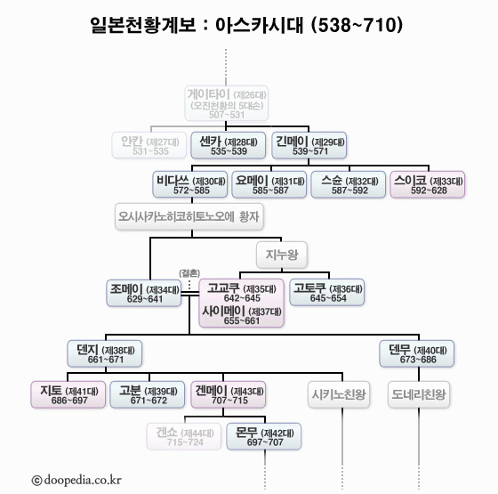
아스카 시대의 탄생
백제로 부터 불교
모노노베 VS 소가 씨
고유의 신 VS 불교수용
소가 씨 승
황녀 스이코 내세우고
사위 쇼토쿠 태자 정치

Slide 7
아스카 시대의 탄생
불교 O | 불교 X
선진문물을 배경으로 한 새로운 통치방식 친백세력 확장 -> 호족들에게 위협 | 외국의 신(부처) 숭배 전염병, 기근 등이 발생 주장
불교 수용하느냐 마냐 = 통치 방식의 권력 투쟁

Slide 8
아스카 시대의 정치
2

Slide 9
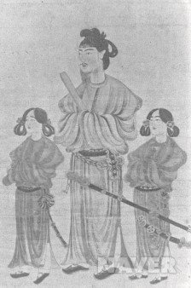
아스카 시대의 정치
불교 육성 + 고유 신앙
= 왕권 권위
중앙집권 강화
관위 12계 제정
17조 헌법
천황의 절대적 지위
쇼토쿠 태자

Slide 10
아스카 시대의 정치
관위 12계 | 17조 헌법
개인의 재능&공적 = 지위결정 씨성제도의 폐해를 방지 도래인 등용 O | 정치적, 도덕적 훈계 형식의 강령 대왕 중심 국가 호족 경계, 경고
관위 12계 & 17조 헌법 = 대왕 중심 국가 체제 정비

Slide 11
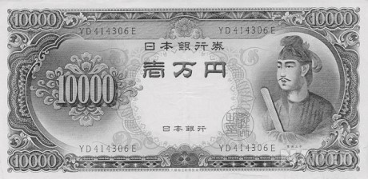
아스카 시대의 정치
백제를 거쳐 선진문물 O
수나라에 견수사 파견
적극적인 외교
-> 대등한 관계
선진문물을 받아들여
왕권강화 시도
쇼토쿠 태자 그려진 만원권

Slide 12
아스카 시대의 멸망
3

Slide 13
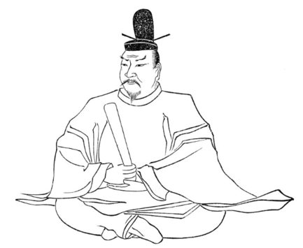
아스카 시대의 멸망
유학생 + 왕실세력 = 내란
고토쿠 천황
다이카 개신 = 중앙집권 강화
덴무 천황
황족 12계급 / 관리 48계급
-> 천황의 힘 강화
나라 현으로 도읍 옮김
나라 시대 시작
덴무 천황

Slide 14
아스카 시대 (2)
정수연

Slide 15
아스카 시대의 문화
아스카 시대의 복식

Slide 16
아스카 시대의 문화
「아스카(飛鳥) 문화」
일본 최초의 불교 문화
고구려·백제·신라와 중국 남북조 등의
영향을 받은 국제성이 높은 문화

Slide 17
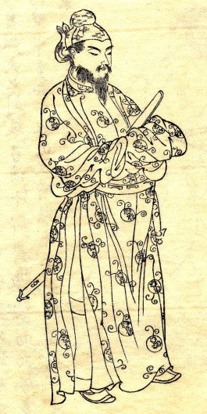
아스카 시대의 문화
아스카 문화를 연 쇼토쿠 태자
요메이 천황의 황자이자 스이코 오오키미의 조카
고구려와 백제로부터 불교를 적극 수용
호족 견제, 왕권 강화
고구려의 승려 혜자와 백제의 승려 혜총이 스승
불교가 국론을 통일, 아스카 시대에 가장 큰 영향

Slide 18
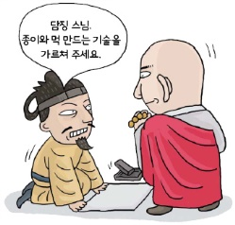
아스카 시대의 문화
백제의 관륵 / 고구려의 담징
관륵 (602년)
- 달력의 역법을 가르치고,
지리학과 천문학 등 앞선 학문을 전달
담징 (610년)
- 불교는 물론, 유교에도 통달한 승려
일본으로 건너가
종이와 먹 제조법을 전달
호류사 (법륭사)에 금당 벽화를 그리고
연자방아 보급

Slide 19
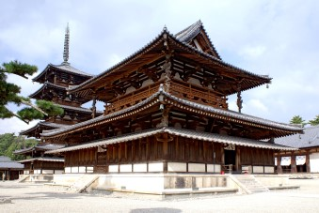
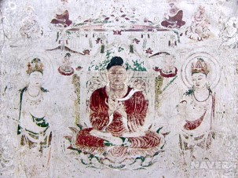
아스카 시대의 문화
일본에서 가장 오래된 목조 건물 호류사 (법륭사)
쇼토쿠 태자가 지은 호류사 (법륭사)
담징이 호류사 (법륭사)에 그린 금당 벽화

Slide 20
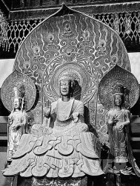
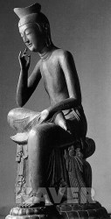
아스카 시대의 문화
불상 조각 (아스카불, 飛鳥佛)
북위 양식 – 단정하고 힘차며,
초현실적인 인상
남양 양식 – 온화하고,
부드러운 표정
공통점 – 고풍스럽고,
신비로운 미소
법륭사 금당의 석가삼존상
(북위 양식)
광륭사 반가사유상
(남양 양식)

Slide 21
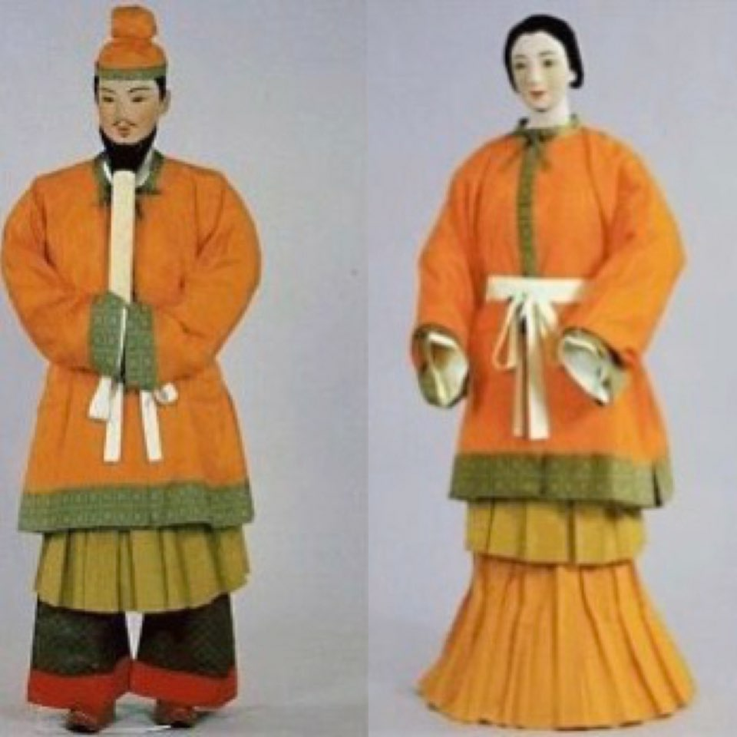
아스카 시대의 복식
남자 - 키누바카마
여자 - 키누모
키누 (衣) : 엉덩이 덮는 길이,
둥근 깃,
소매가 넓은 상의
하카마 (褲) : 통이 넓은 바지
모 (裳) : 주름이 있는 긴 치마

Slide 22
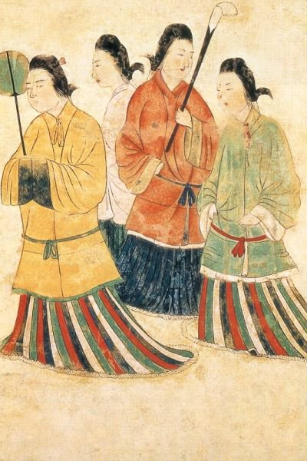
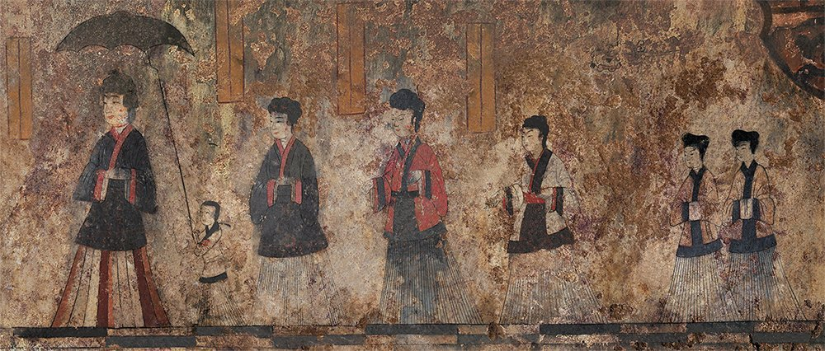
아스카 시대의 복식
한반도의 영향을 받은 아스카 시대의 복식
내용 입력란
내용 입력란
다카마쓰 고분벽화
(아스카시대)
수산리 고분벽화
(고구려)

